Slide 1

Ủy ban nhân dân quận long biên
TRƯỜNG MẦM NON LONG BIÊN
LĨNH VỰC PHÁT TRIỂN NHẬN THỨC
HOẠT ĐỘNG NHẬN BIẾT
NHẬN BIẾT PHÂN BIẾT: MÀU VÀNG - MÀU XANH
Giáo viên: Đặng Hà Chi
Lớp: Nhà trẻ D3
Long Biên, tháng 01 năm 2024

Slide 2



Slide 3


Slide 4
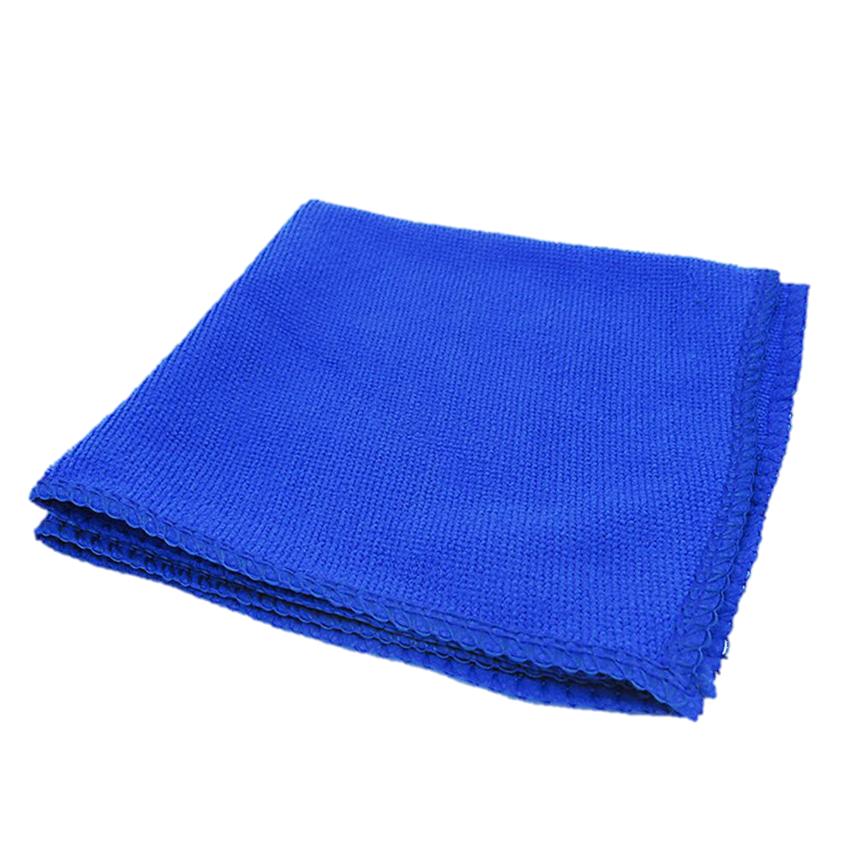

Slide 5


Slide 6
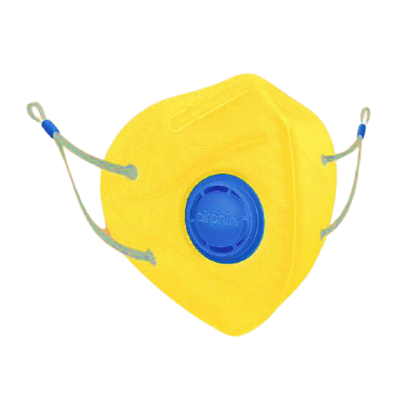

Slide 7


Slide 8

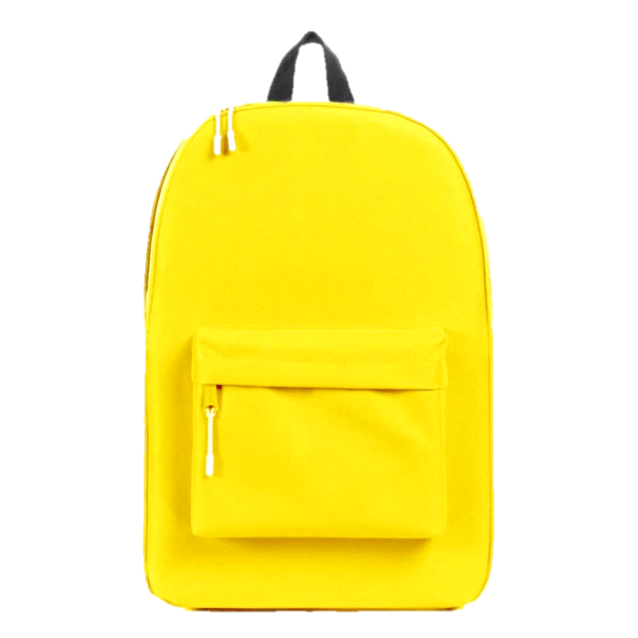
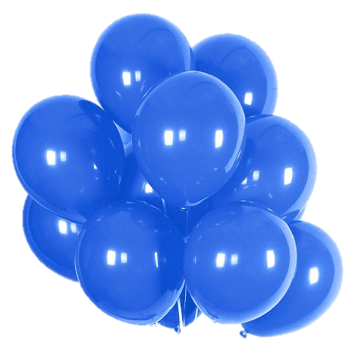
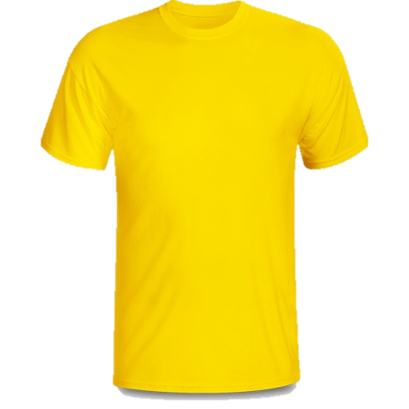
THI XEM AI NHANH

Slide 9



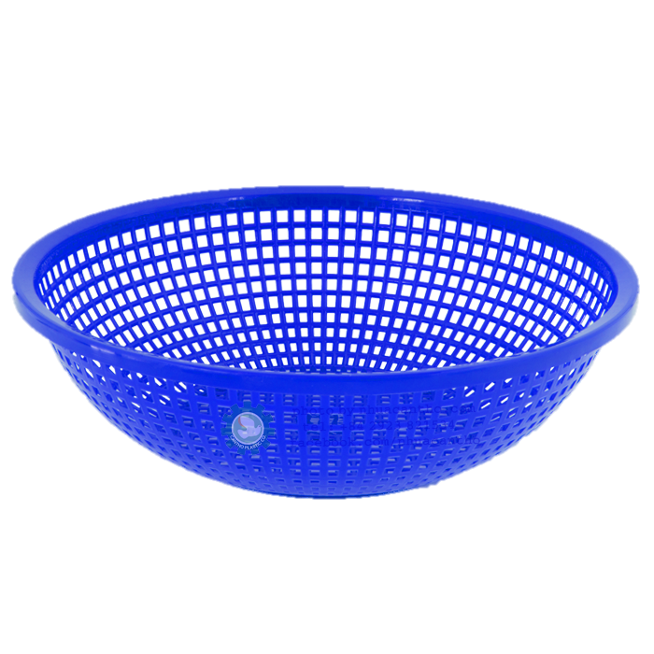




NHANH TAY NHANH MẮT

Slide 10


